Slide 1
ÔN TẬP VÀ ĐỀ KIỂM TRA HỆ SỐ 2- TOÁN 11
NĂM HỌC 2023-2024

Slide 2
HÌNH HỌC 11: TẬP 1 – KHÓA 22T4
ÔN TẬP HÌNH HỌC KHÔNG GIAN 11
NỘI DUNG PHẦN
-TÌM GIAO TUYẾN CỦA HAI MẶT PHẲNG
- CHỨNG MINH ĐƯỜNG THẲNG SONG SONG VỚI MẶT PHẲNG

Slide 3
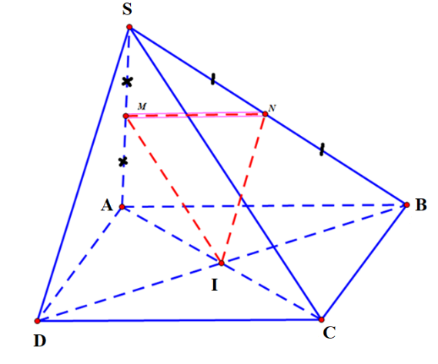
Câu 1: Cho hình chóp S.ABCD có đáy ABCD là hình chữ nhật có tâm I. Gọi M và N lần lượt là trung điểm của SA và SB.
a) Tìm giao tuyến của hai mặt phẳng (SAD) và (SBC)
b) Chứng minh rằng MN song song với mặt phẳng (SCD);
C) Chứng minh rằng SC song song với mặt phẳng (MNI);

Slide 4
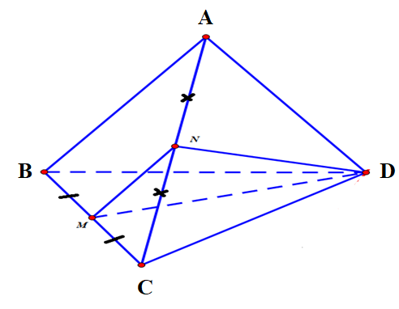
Câu 2: Cho tứ diện ABCD. Gọi M và N lần lượt là trung điểm của BC và AC.
Hãy tìm giao tuyến của cặp mặt phẳng (ACD) và (MND);
Chứng minh rằng AB song song với mặt phẳng (MND).

Slide 5
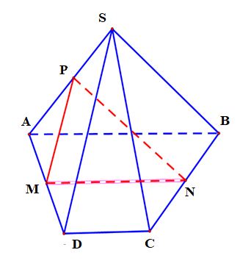
Câu 3: Cho hình chóp S. ABCD có đáy ABCD là hình thang; AB // CD. Gọi M; N; P lần lượt là trung điểm của AD; BC; SA.
Tìm giao tuyến của hai mặt phẳng (SAB) và (SCD);
Chứng minh rằng đường thẳng SD song song với mặt phẳng (MNP).

Slide 6
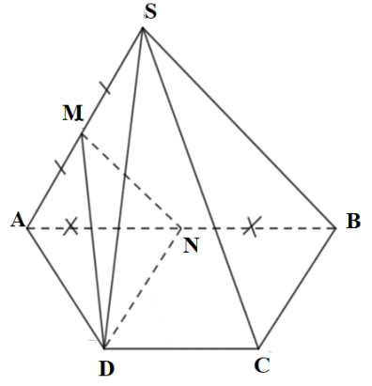
Câu 4:Cho hình chóp S.ABCD với đáy ABCD là hình thang, có AB song song với CD và AB = 2CD. Gọi M, N lần lượt là trung điểm của SA và AB.
Tìm giao tuyến của hai mặt phẳng (SAB) và (SCD);
Chứng minh rằng đường thẳng SB song song với mặt phẳng (MND).

Slide 7
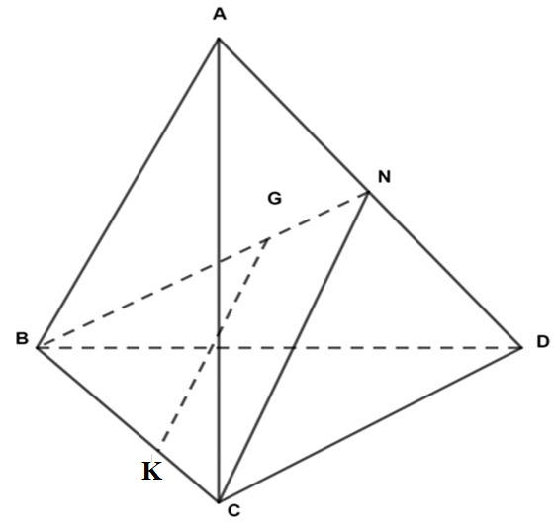
Câu 5:Cho tứ diện ABCD có G là trọng tâm của tam giác ABD. Trên đoạn BC lấy điểm K sao cho BK = 2KC. Gọi N là trung điểm của AD.
Tìm giao tuyến của hai mặt phẳng (ABD) và (BCN)
Chứng minh rằng đường thẳng KG song song với mặt phẳng (ACD).

Slide 8
ĐỀ KIỂM TRA HỆ SỐ 2
LỚP 22T4 – VSL1
NGÀY 28/10/2023

Slide 9
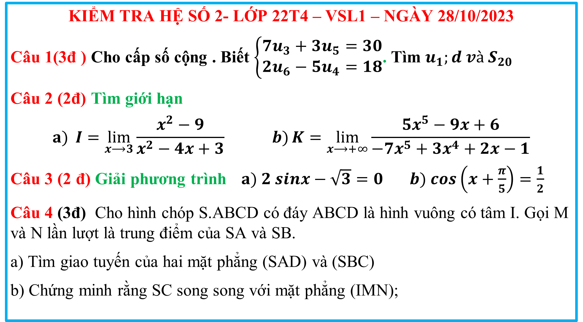
KIỂM TRA HỆ SỐ 2- LỚP 22T4 – VSL1 – NGÀY 28/10/2023
Câu 1(3đ ) Cho cấp số cộng . Biết $\left\{\begin{aligned}7u_{3}+3u_{5}=30 \\ 2u_{6}−5u_{4}=18\end{aligned}\right.$. Tìm $u_{1};d và S_{20}$
Câu 2 (2đ) Tìm giới hạn
$$a) I=\lim_{x⟶3}{\frac{x^{2}−9}{x^{2}−4x+3}} b)K=\lim_{x⟶+∞}{\frac{{5x}^{5}−9x+6}{{−7x}^{5}+3x^{4}+2x−1}}$$
Câu 3 (2 đ) Giải phương trình$a) 2 sinx−\sqrt{3}=0 b) cos\left(x+\frac{π}{5}\right)=\frac{1}{2}$
Câu 4 (3đ) Cho hình chóp S.ABCD có đáy ABCD là hình vuông có tâm I. Gọi M và N lần lượt là trung điểm của SA và SB.
a) Tìm giao tuyến của hai mặt phẳng (SAD) và (SBC)
b) Chứng minh rằng SC song song với mặt phẳng (IMN);

Slide 10
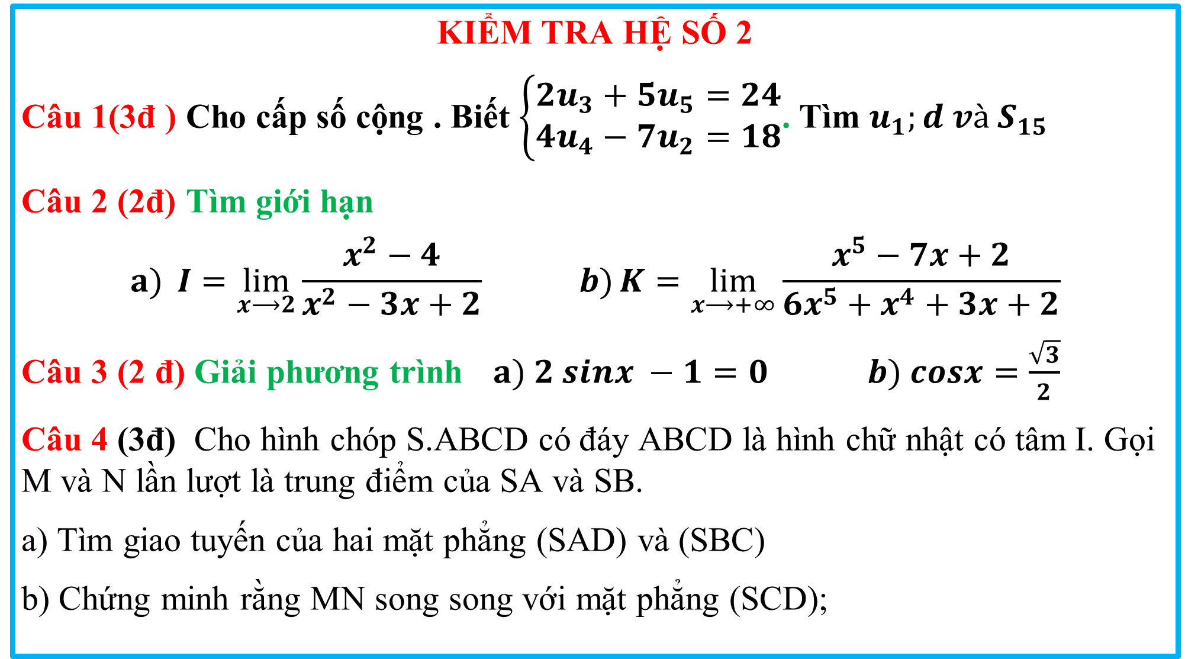
KIỂM TRA HỆ SỐ 2
Câu 1(3đ ) Cho cấp số cộng . Biết $\left\{\begin{aligned}2u_{3}+5u_{5}=24 \\ 4u_{4}−7u_{2}=18\end{aligned}\right.$. Tìm $u_{1};d và S_{15}$
Câu 2 (2đ) Tìm giới hạn
$$a) I=\lim_{x⟶2}{\frac{x^{2}−4}{x^{2}−3x+2}} b)K=\lim_{x⟶+∞}{\frac{x^{5}−7x+2}{{6x}^{5}+x^{4}+3x+2}}$$
Câu 3 (2 đ) Giải phương trình$a) 2 sinx −1=0 b) cosx=\frac{\sqrt{3}}{2}$
Câu 4 (3đ) Cho hình chóp S.ABCD có đáy ABCD là hình chữ nhật có tâm I. Gọi M và N lần lượt là trung điểm của SA và SB.
a) Tìm giao tuyến của hai mặt phẳng (SAD) và (SBC)
b) Chứng minh rằng MN song song với mặt phẳng (SCD);

Slide 11
HÌNH HỌC 11: TẬP 2 – KHÓA 22T4
ÔN TẬP HÌNH HỌC KHÔNG GIAN 11
NỘI DUNG PHẦN
-CHỨNG MINH ĐƯỜNG THẲNG VUÔNG GÓC VỚI MẶT PHẲNG
- CHỨNG MINH MẶT PHẲNG VUÔNG GÓC VỚI MẶT PHẲNG

